Slide 1
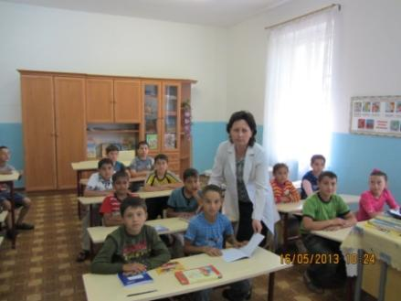
Залучення дітей ромської національної меншини до здобуття освіти

Slide 2
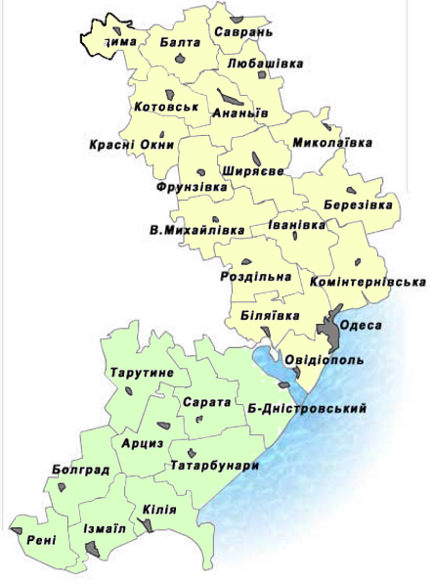

Slide 3
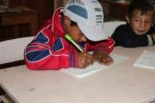
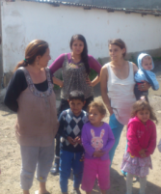
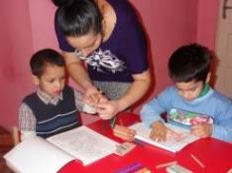
Дошкільні навчальні заклади відвідує 179 ромських дітей

Slide 4
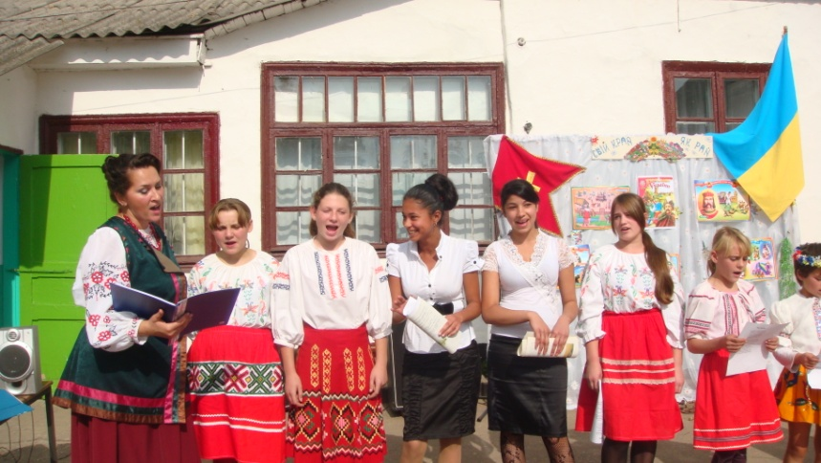
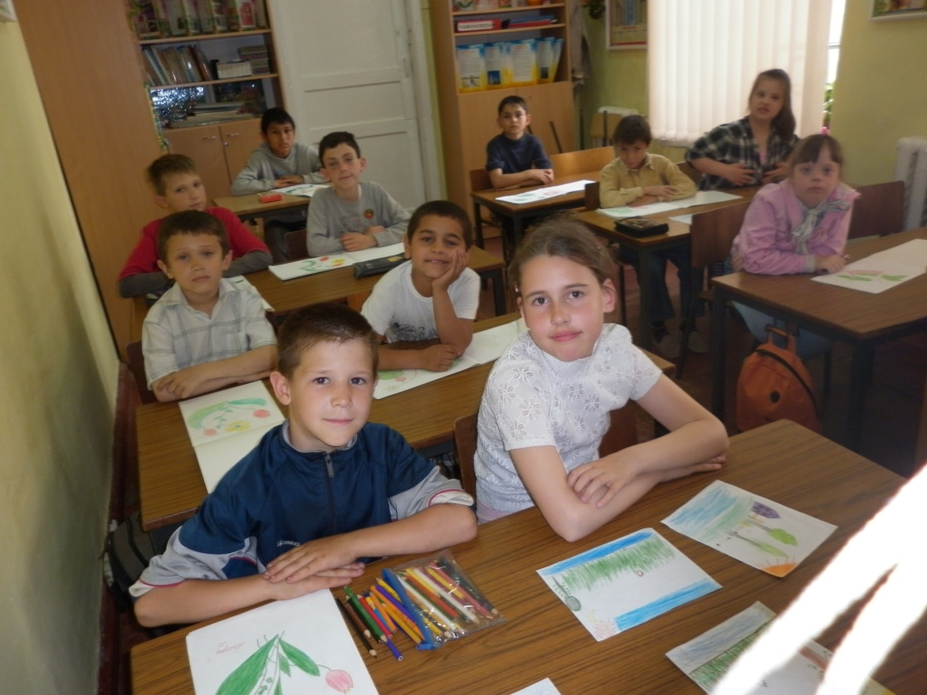
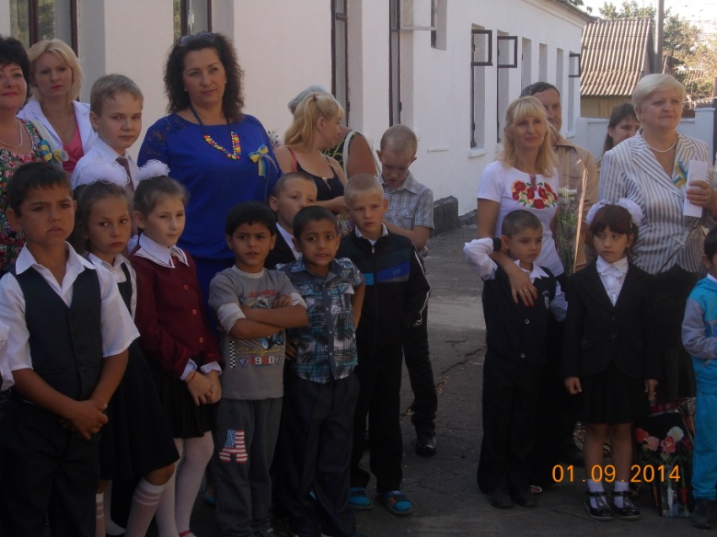
У загальноосвітніх навчальних закладах І-ІІІ ступенів навчається 1499 ромських дітей

Slide 5
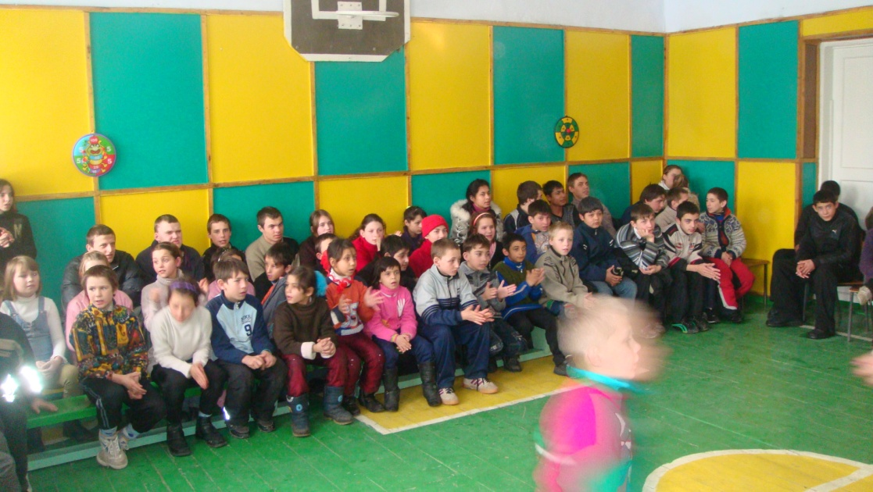
Корекційно-розвиткова та реабілітаційна допомога ромським дітям надається у Ізмаїльській спеціальній загальноосвітній школі №5 І-ІІ ступенів
У закладі навчається
46 учнів

Slide 6
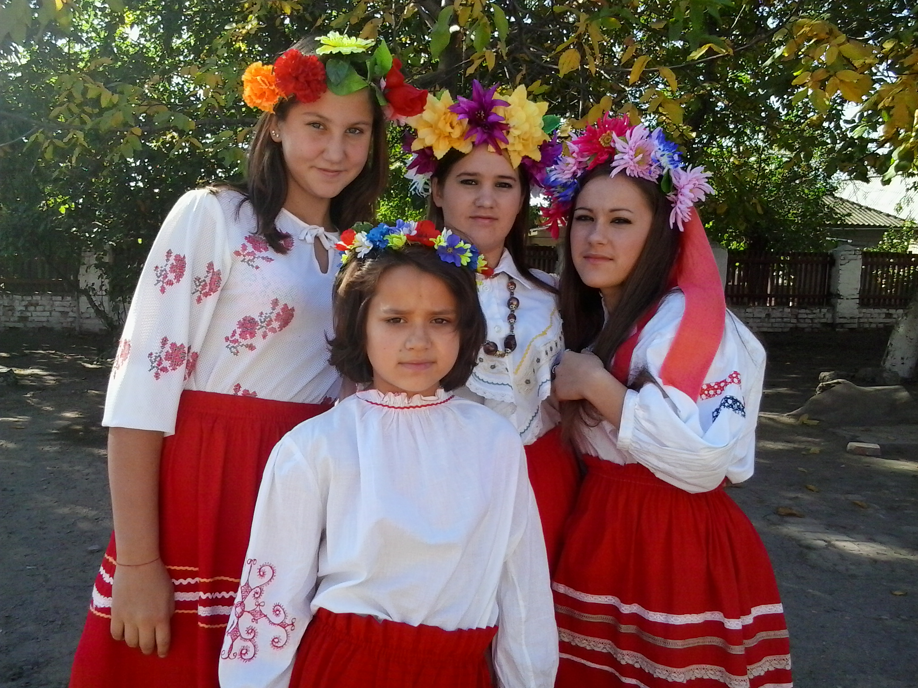

Slide 8
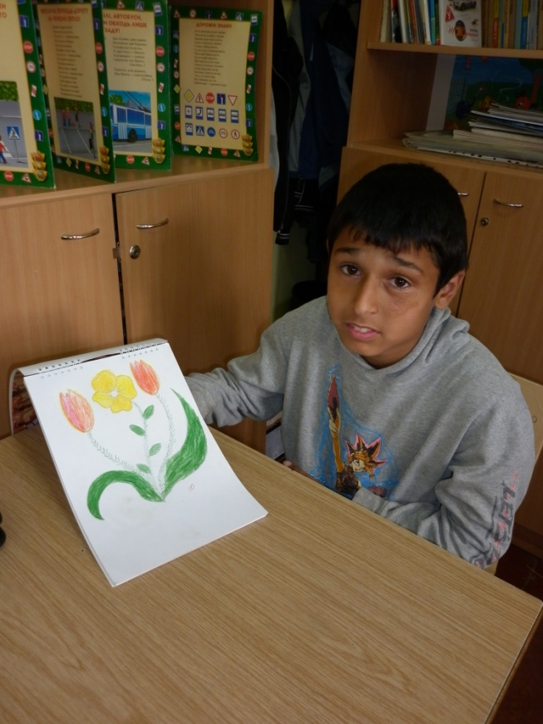
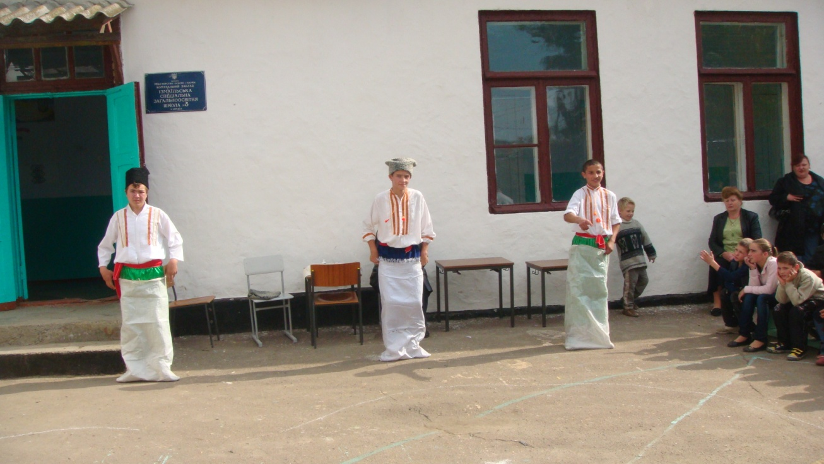
Діти ромської національної меншини залучені до гурткової та позакласної роботи, беруть участь у конкурсах, фестивалях тощо

Slide 9
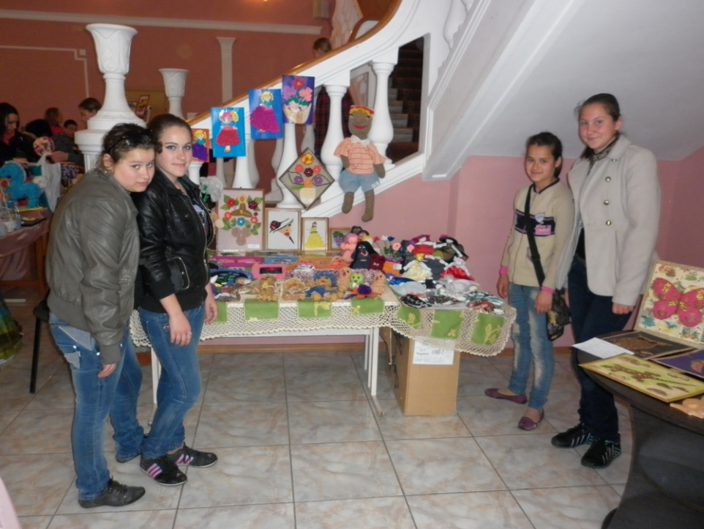
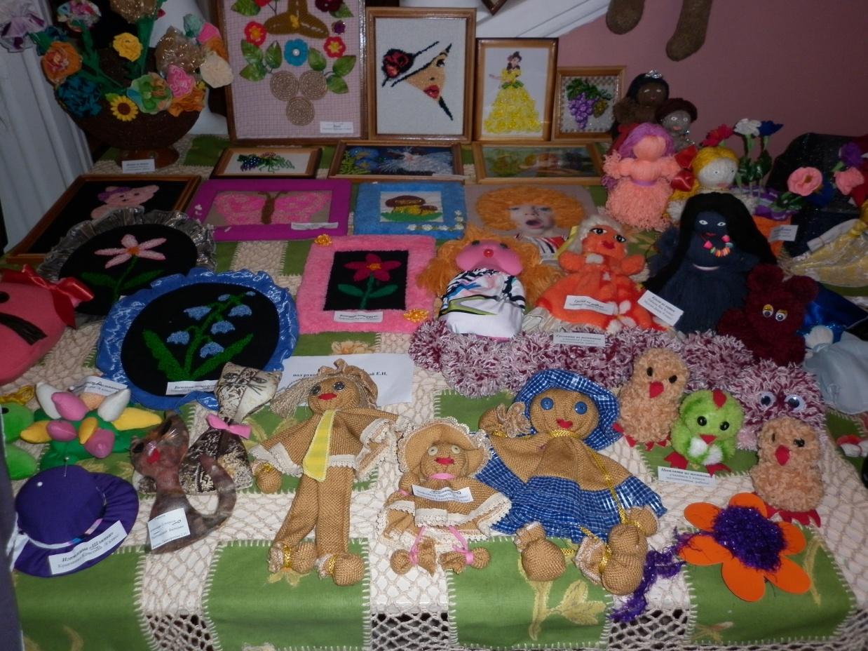
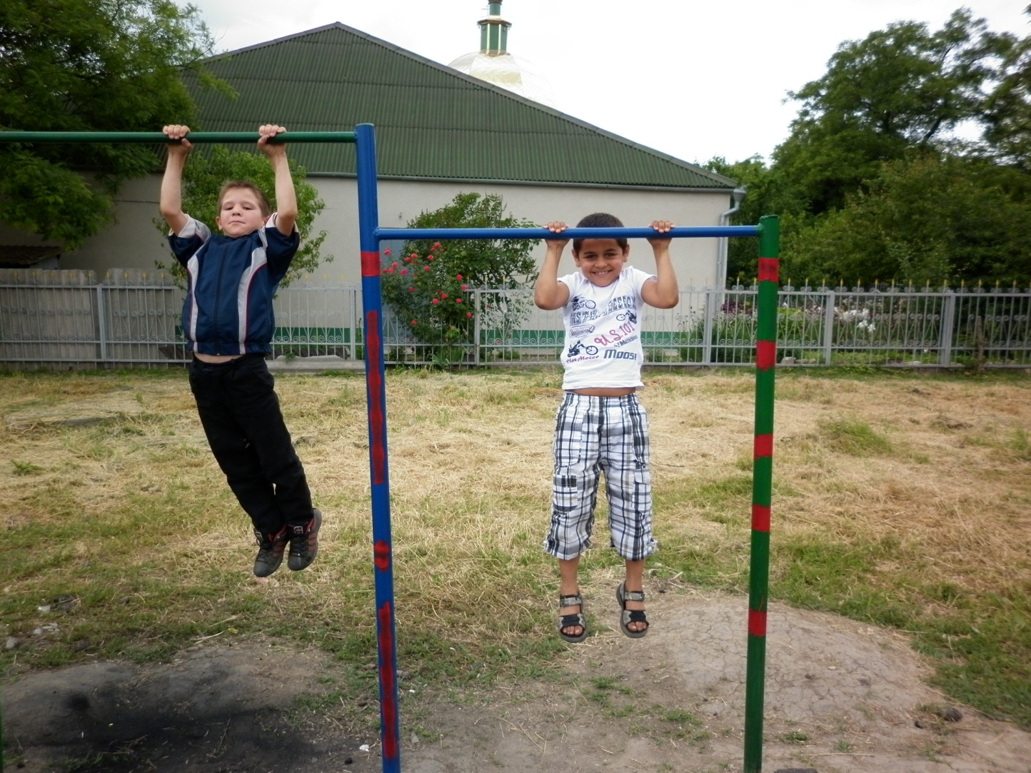
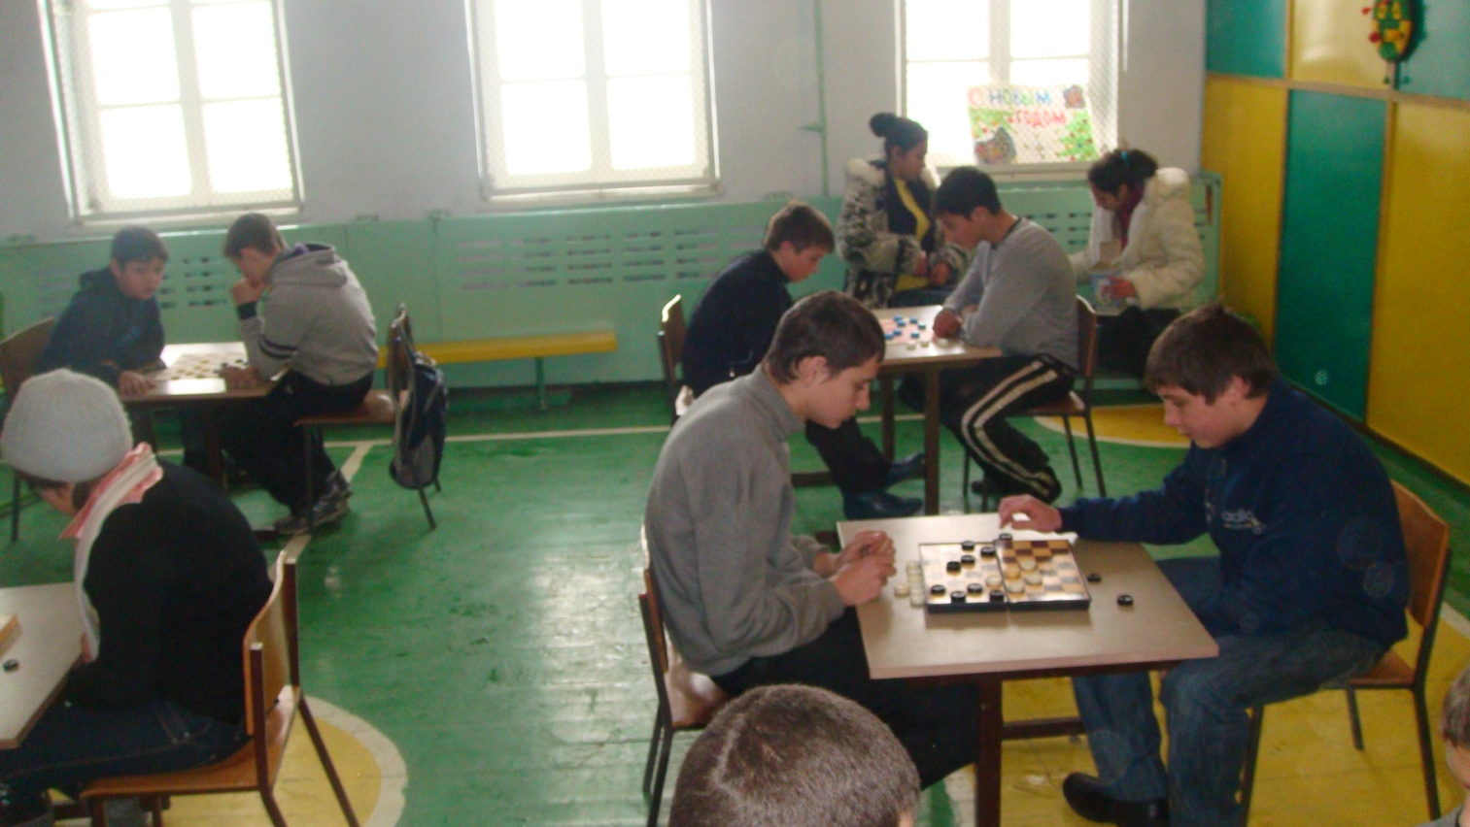

Slide 10
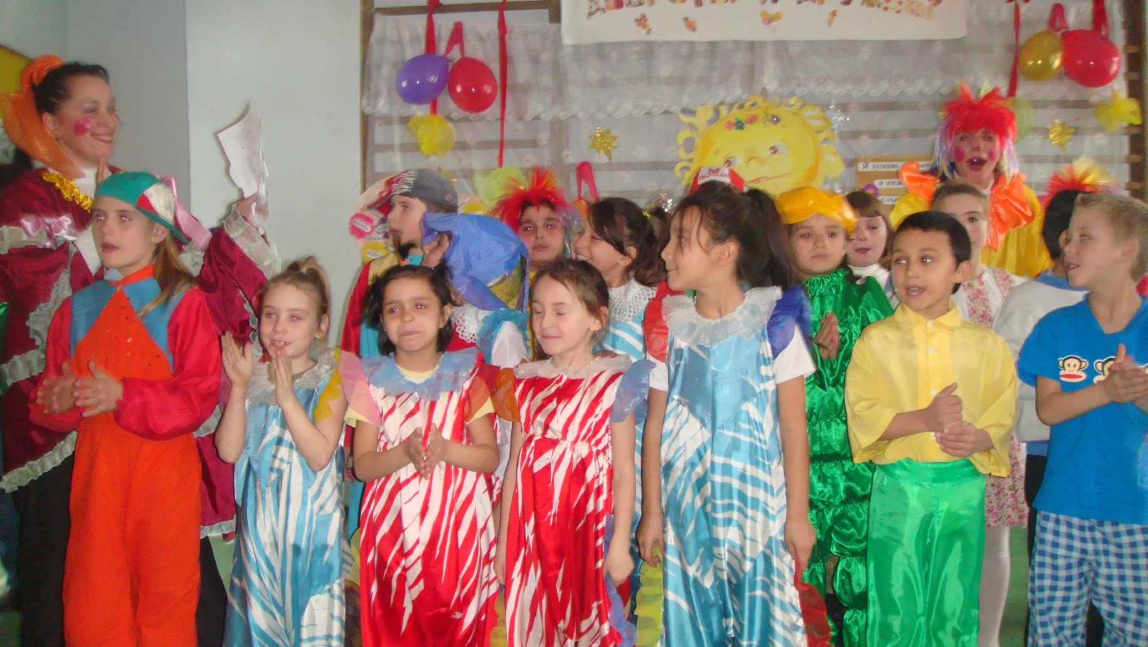
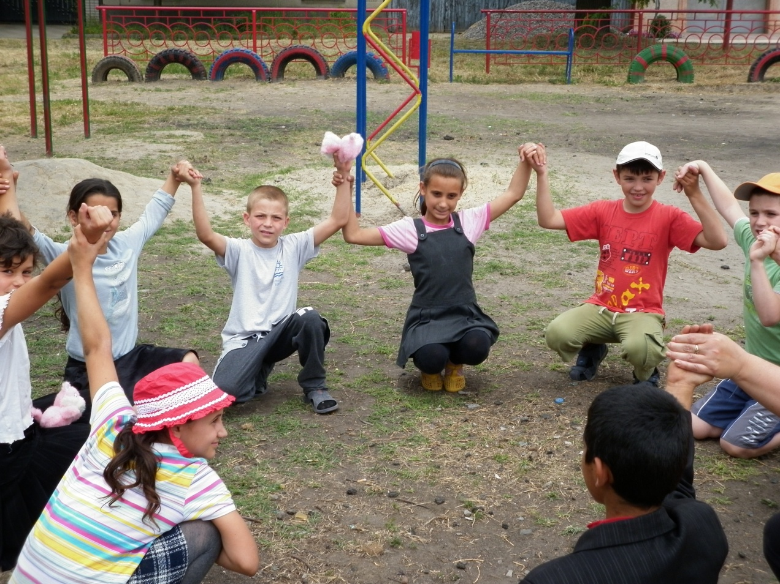

Slide 11
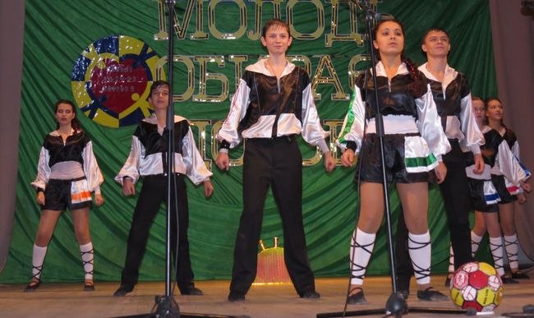
Фестиваль “Молодь обирає здоров’я”
Агітбригада ЗОШ № 3 м. Ізмаїл. На передньому плані учениця 9 класу Юлія Феріма

Slide 12
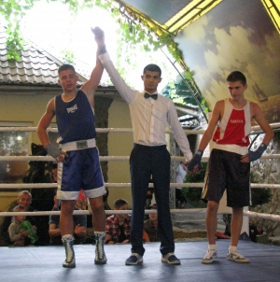
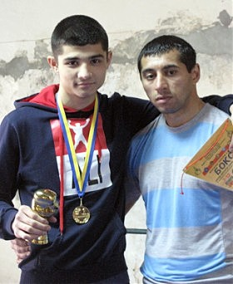
Стіценко Майк – чемпіон Європи з боксу

Slide 13
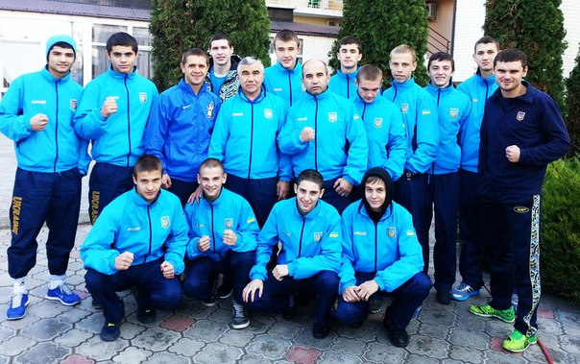
Майк Стіценко у збірній України з боксу

Slide 14
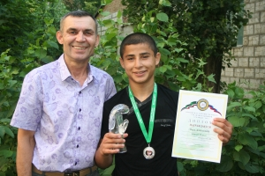
Марк Дамаскін – чемпіон Європи з боксу

Slide 15
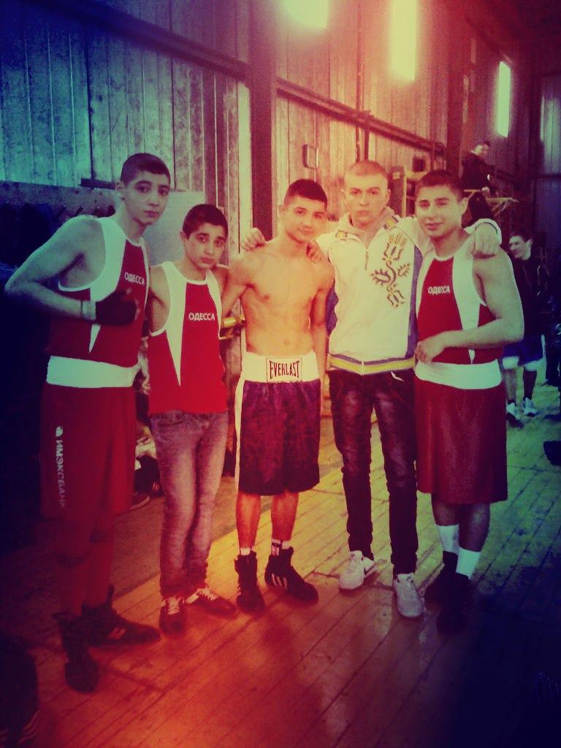
Дамаскін Юрій – призер міських змагань з боксу

Slide 16
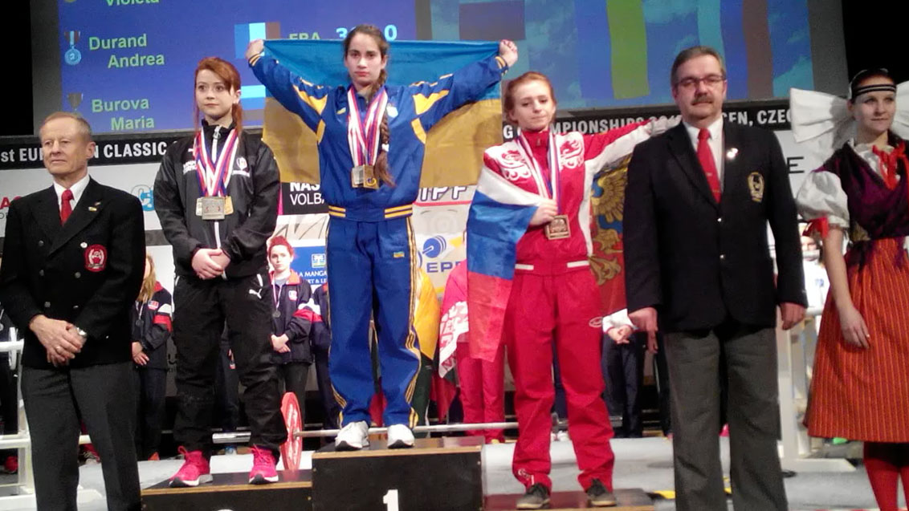
Віолетта Чеботарь – чемпіонка Європи з пауерліфтингу

Slide 17
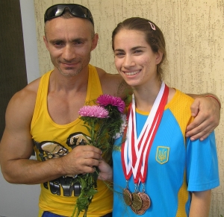
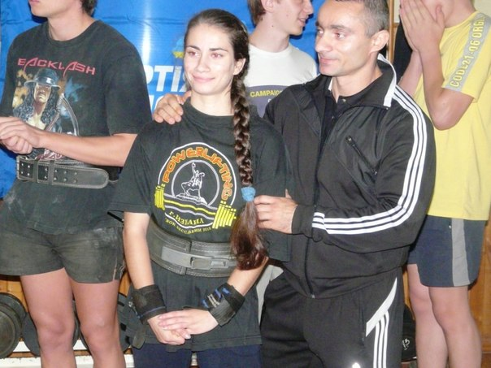
Віолетта Чеботарь та її тренер – Сурадж Чеботарь

Slide 18
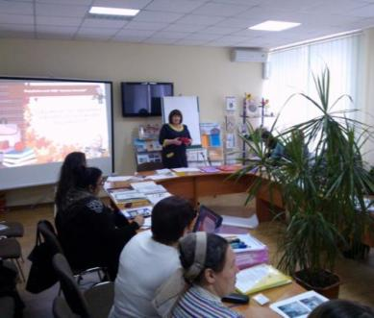
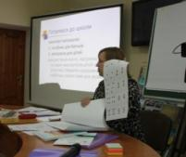
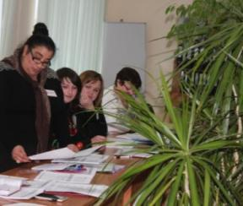
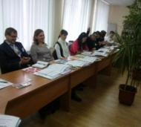
З метою підвищення професійного рівня вчителів у роботі з дітьми ромської національної меншини проводяться семінари, “круглі столи”

Slide 19
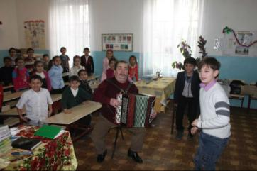
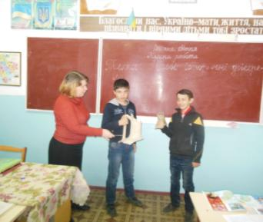
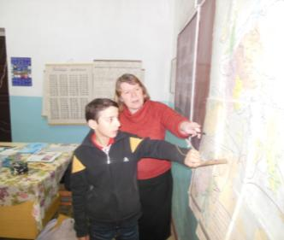
Впровадження модулів проекту «INOVEST» в роботі з ромськими учнями

Slide 20
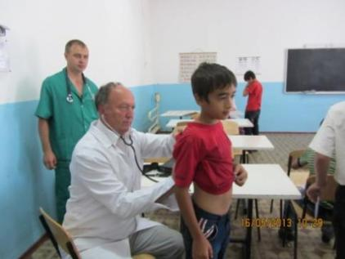
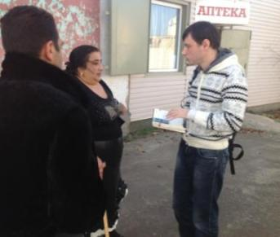
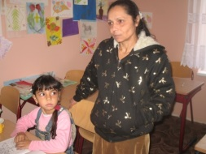
Налагоджена робота з громадськими організаціями

Slide 21


